Slide 1
О ходе строительства наиболее значимых объектов, подлежащих федеральному государственному строительному надзору, в Северо- Западном Федеральном округе.
Береснева Наталья Генриховна-
начальник межрегионального отдела
по государственному строительному надзору

Slide 2
Территория, на которой Северо-Западное управление Ростехнадзора осуществляет свои функции (цифрами показано количество объектов надзора на 01.01.2025 по субъектам Российской Федерации)
51
Всего 492 объекта, в том числе 339 объектов в Санкт-Петербурге и Ленинградской области
21
Калининградская
область
26
85
254
10
21
8
16
73 объект надзора - это линейные сооружения магистрального трубопроводного транспорта, расположенные на территории двух и более субъектах Российской Федерации
Слайд №2

Slide 3
Численность государственных служащих строительного надзора на территории Северо-Западного управления Ростехнадзора
28
государственных инспектора
Санкт-Петербург
Ленинградская область
Псков
Новгород
Вологда
Мурманск
Архангельск
Карелия
Калининград
Слайд №3

Slide 4
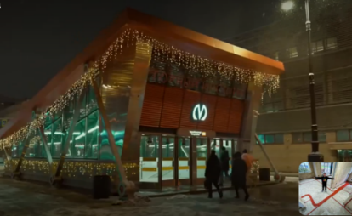
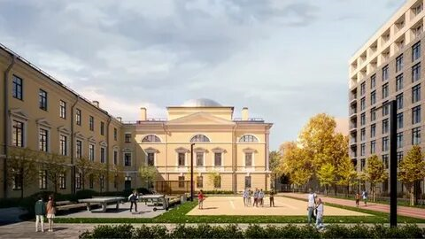
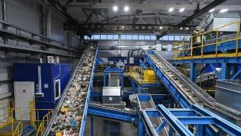
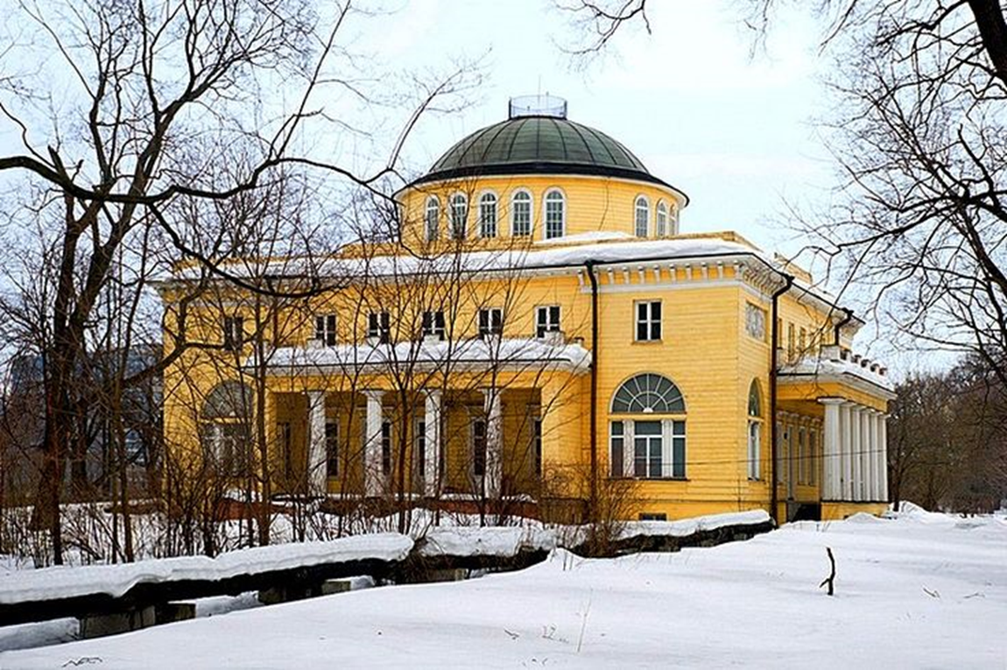
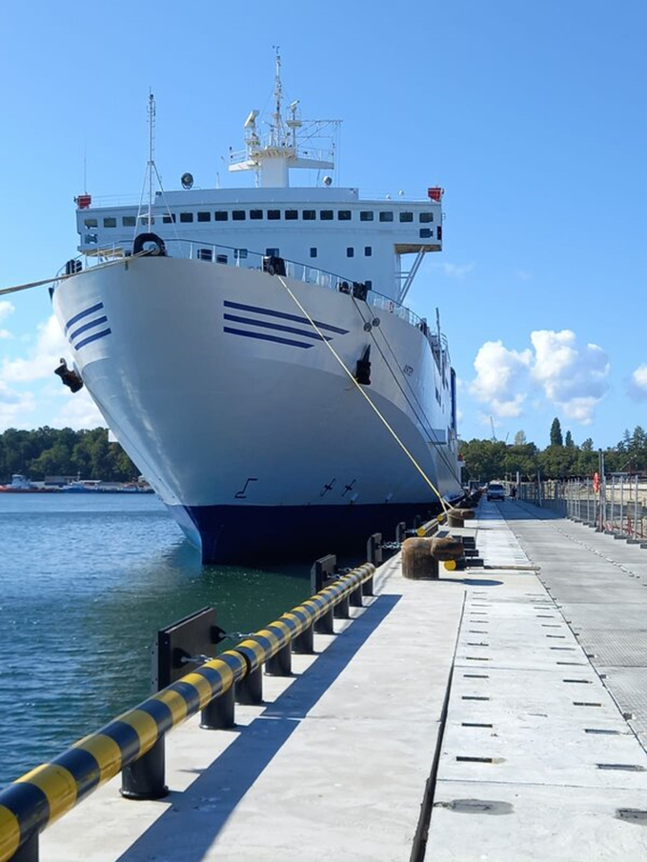
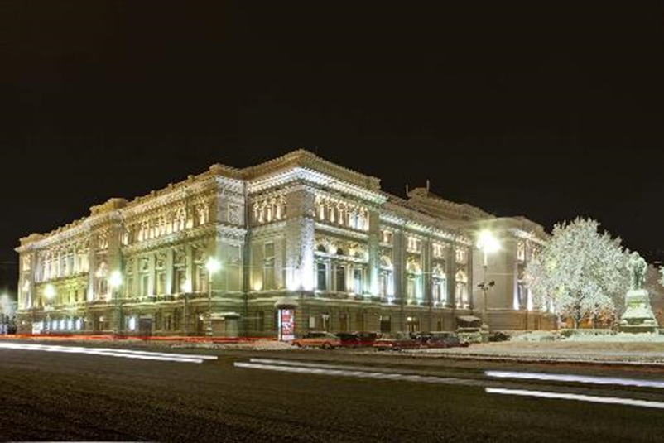
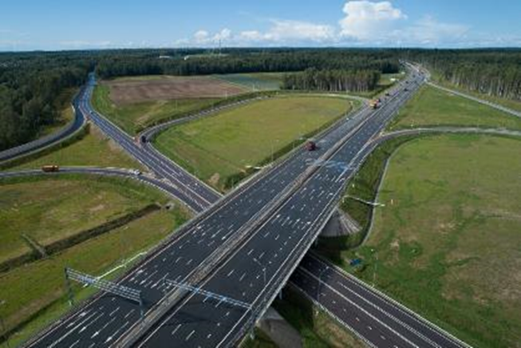
В 2024 году проведена 701 проверка объектов капитального строительства, выявлено 4428 нарушений, выдано 110 заключений о соответствии построенного объекта (ЗОС)
.
Слайд № 4

Slide 5
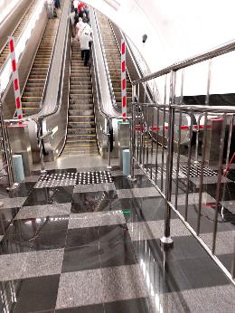
Объекты Петербургского метрополитена: - реконструкция станции метро «Чернышевская»; - новая станция метро «Горный институт»
13 июля 2024 года после реконструкции была открыта для пассажиров станция метро "Чернышевская". Были обновлены системы жизнеобеспечения станции: электро- и водоснабжение, освещение, канализация, отопление, вентиляция. Произведена замена связи и громкоговорящее оповещение, автоматизированные системы контроля оплаты проезда, противопожарной сигнализации, пожаротушения. Вместо трех эскалаторов устаревшей модели установили четыре петербургского производства. После проведения замены оборудования пропускная способность увеличилась до 6,5 тысяч пассажиров в сутки.
Извещение о начале строительства - от 31.10.2022 года.
Выдано ЗОС - 09.07.2024
Всего проведено 4 проверки, выявлено 20 нарушений.
Слайд № 5

Slide 6
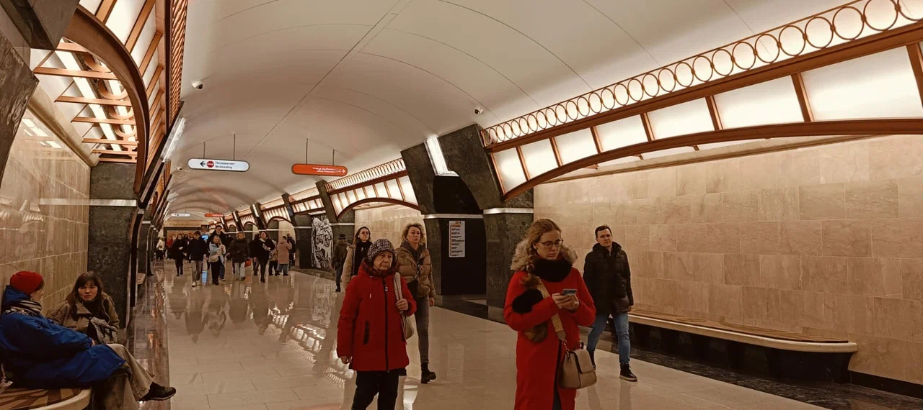
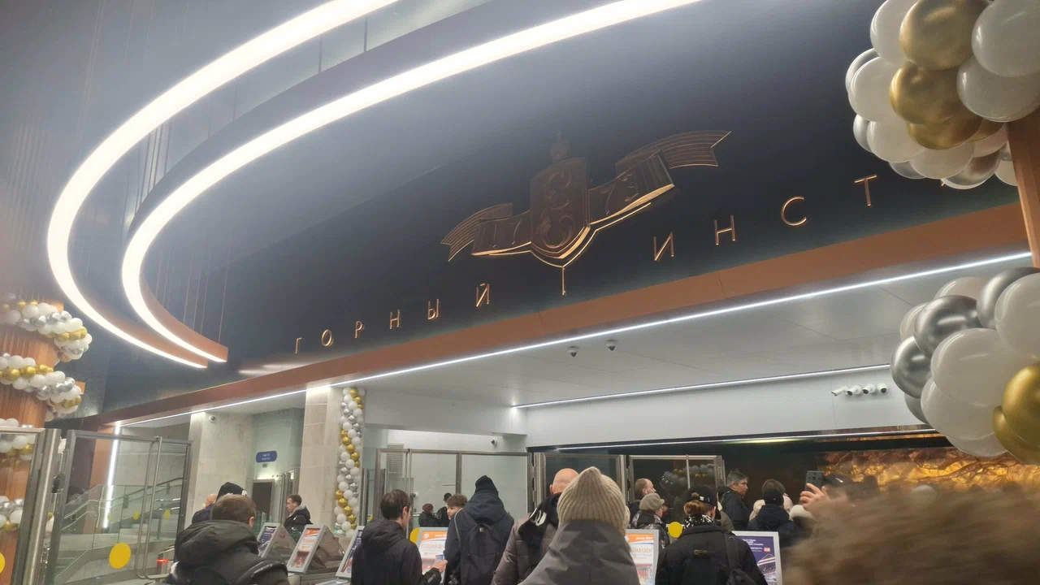
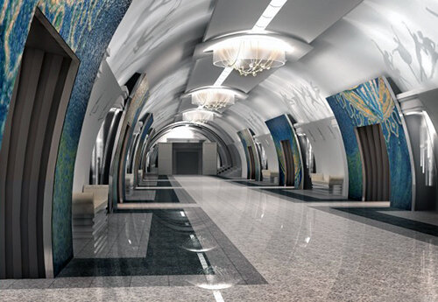
Строительство Лахтинско- Правобережной линии метрополитена: станции «Горный институт» и «Театральная»
Сроки строительства с 12.2014 – 12. 2024
ЗОС - 24.12.2024.
С 2019 года проведено 29 проверок, выявлено 174 нарушения.
Общая протяженность участка - 3650 метров
Слайд № 6

Slide 7
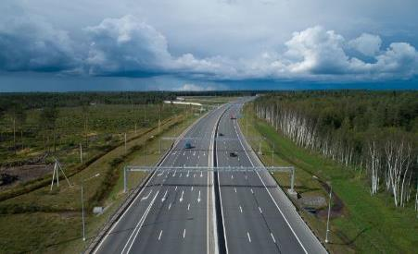
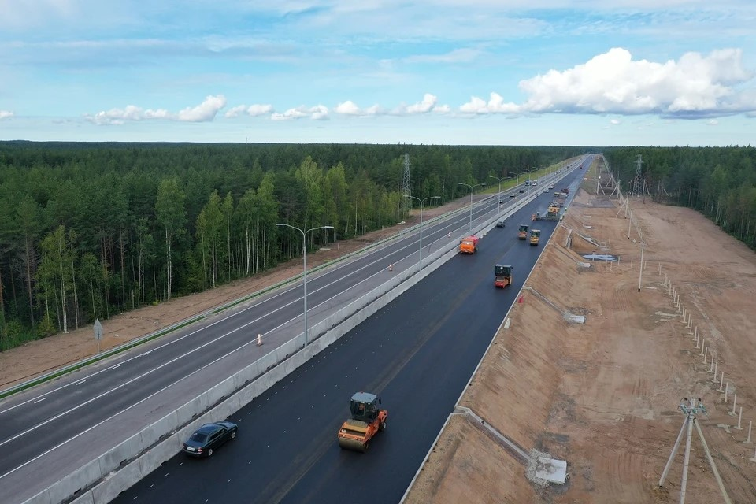
Реконструкцию автомобильной дороги А-181 «Скандинавия» Санкт – Петербург – Выборг – граница с Финляндской Республикой на участке» на участке от 100-го до 134 километра
Введено в эксплуатацию 24 км 6 полосной трассы. Сегодня трасса Скандинавия» - одна из самых безопасных в Северо- Западном федеральном округе.
Построен мост через реку Перовка, 5 транспортных развязок в разных уровнях, 2 скотопрогона и 5 надземных пешеходных переходов, барьерное ограждение, шумозащитные экраны. Наружное освещение - на всей протяженности дороги.
Реконструкция велась этапами с июля - 2022 года. По этапу 2.1 ЗОС- 26.11.2024; по этапу 2.2.1а – ЗОС- 11.12.2024.
Проведено 11 проверок с начала строительства, выявлено 9 нарушений.
Слайд № 7

Slide 8
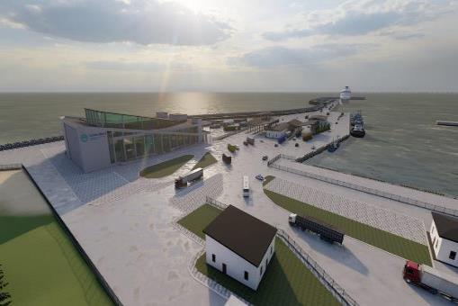
Международный морской терминал для приема круизных и грузопассажирских судов в г. Пионерский Калининградской области
Между СПб и Калининградской областью открылся новый маршрут. Введена в строй первая очередь нового портового терминала.
Проведено 30 проверок,
Выявлено 112 нарушений
ЗОС по этапу 2.1 - 07.08.2024
В надзоре осталось еще 6 подэтапов.
Слайд № 8

Slide 9
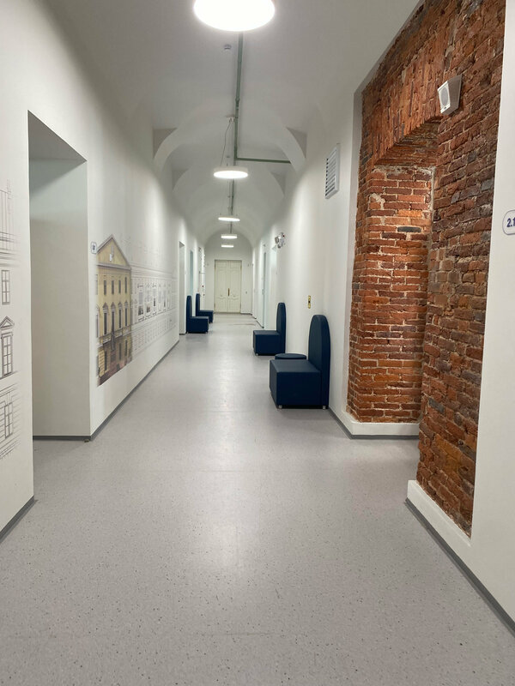
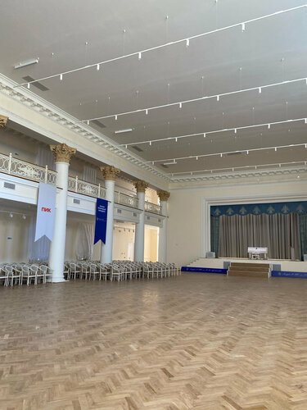
Школа на 1000 мест на Лермонтовском проспекте, 54 ("Училище Николаевское кавалерийское»)
В жилом квартале «Лермонтовский, 54» СПб завершена реконструкция исторического здания Николаевского кавалерийского училища. Ученики 5-11 классов переехали в обновленное здание.
Проведено проверок - 2
Выявлено нарушений – 12
ЗОС - 13.08.2024
Слайд № 9

Slide 10
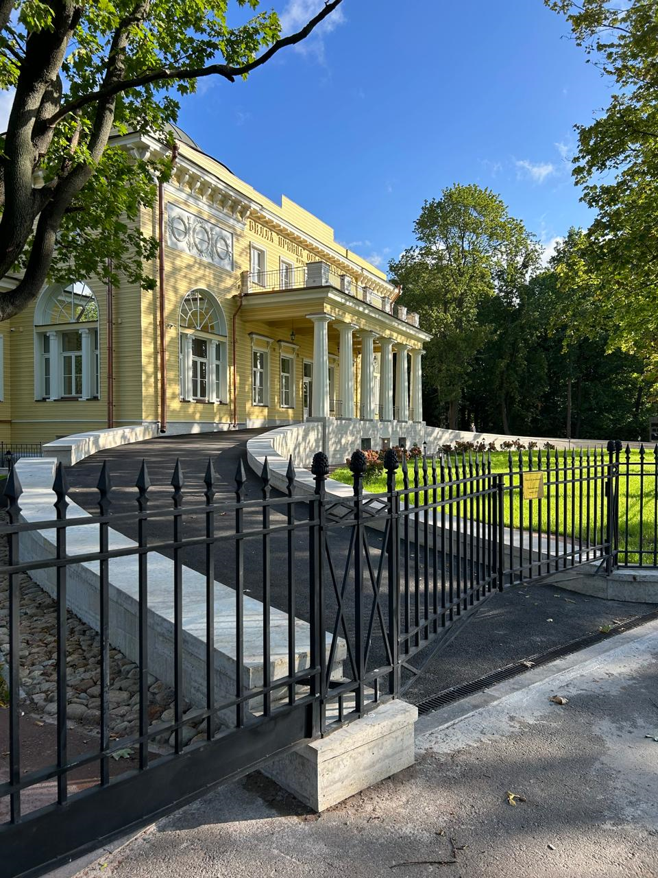
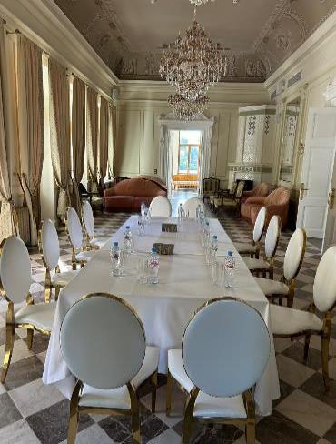
Реконструкция «Дачи Долгорукова В.В.» на набережные реки Малой Невки, дом 11
Деревянная дача князя Долгорукова была построена в 1833 году. В 2019 году началась реконструкция здания. Здание было решено приспособить под гостиницу - пятизвездочный «бутик- отель вилла принца Ольденбургского».
Проведено 6 проверок, выявлено 46 нарушений. ЗОС выдан 30.08.2024
Слайд № 10

Slide 11
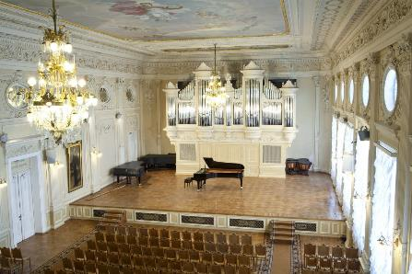
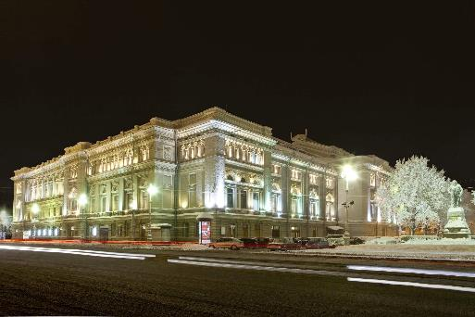
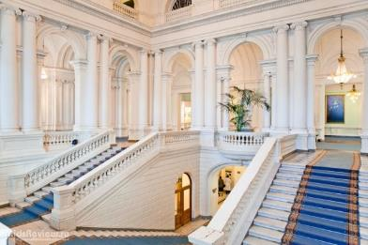
Реконструкция «Консерватории» на Театральной площади, д. 3
Реконструкция начата в 2014 году.
Затем работы были приостановлены и возобновлены только в 2019 году.
За период с 2019 года проведено 14 проверок, выявлено 116 нарушений.
26.12.2024 выдан ЗОС.
Санкт-Петербургская государственная консерватория – первый музыкальный вуз в России, а также одно из самых знаменитых зданий в стране, которое признано объектом культурного наследия федерального значения.
Слайд № 11

Slide 12
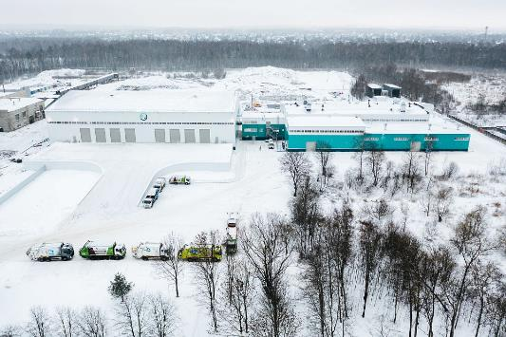
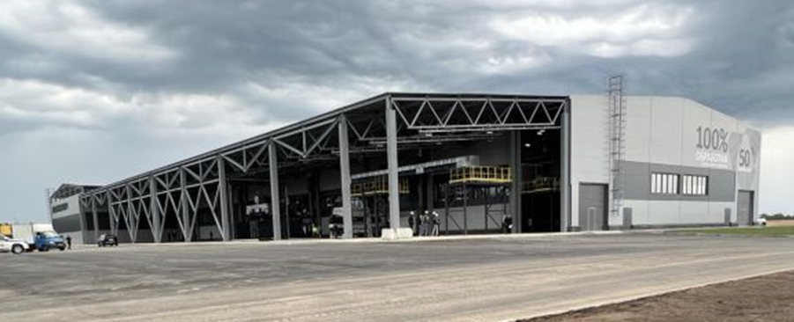
Строительство заводов по переработке твердых коммунальных отходов
На территории промзоны "Фосфорит" открыт КПО «Кингисепп»
На КПО Волхонка
В 2024 году закончены строительством и введены в эксплуатацию два завода по переработке твердых коммунальных отходов: в Санкт-Петербурге (КПО Волхонка), в Кингисеппском районе Ленинградской области (КПО «Кингисепп»).
Слайд № 12

Slide 13
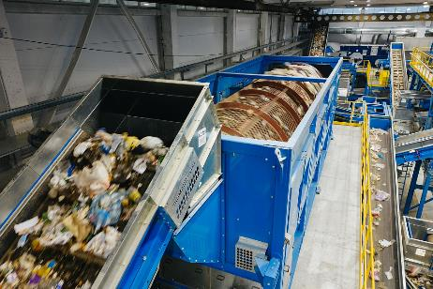
Строительство 2-го этапа комплекса по переработке отходов «Волхонка»
КПО "Волхонка" расположен на Волхонском шоссе Красносельского района Санкт-Петербурга. 28 декабря 2023 года завершилось строительство 1-го этапа комплекса, производственная мощность которого составляла 200 тысяч тонн в год твердых коммунальных отходов. Строительство 2-го этапа велось с ноября 2023 по октябрь 2024 гг. На 2-м этапе мощность КПО увеличена до 400 тысяч тонн в год.
В состав этапа входит цех компостирования, где будет проводиться аэробное компостирование мелких фракция для получения компоста – технического грунта. Технический грунт будет использован в качестве изолирующего слоя на полигонах ТКО, а также в дорожном строительстве.
На всей протяженности автоматического конвейера длиной более 4 км установлено около 180 единиц современной техники. При это 90% оборудования – российского производства.
По второму этапу проведено 4 проверки, выявлено 20 нарушений.
Слайд № 13

Slide 14
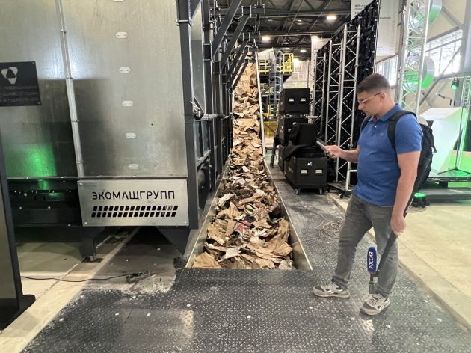
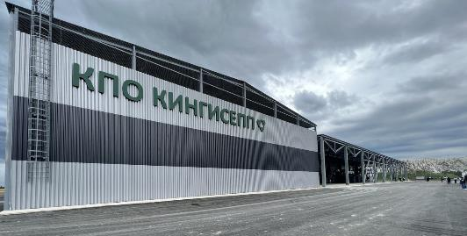
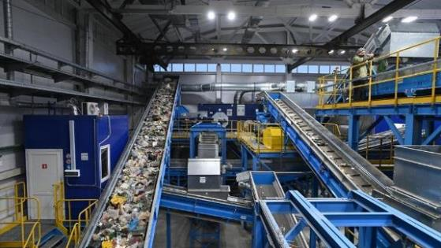
Комплекс по переработке отходов в промзоне "Фосфорит".
Мощность завода 300 000 тонн отходов в год.
Строительство велось с 2022 года.
Проведено 6 проверок, выявлено 57 нарушений.
ЗОС выдан 27.11.2024
Слайд № 14

Slide 15
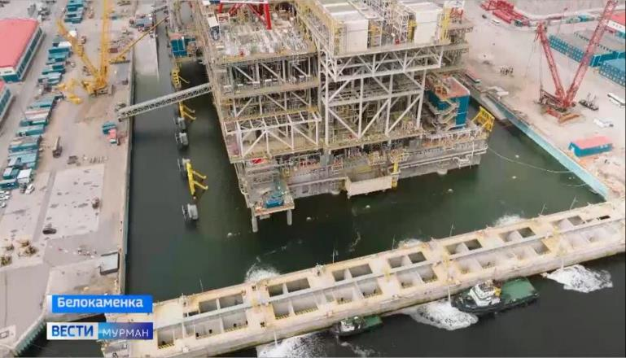
Центр строительства крупнотоннажных морских сооружений ЦСКМС Мурманская область с. Белокаменка
ЦСКМС является специализированной верфью, занимающей территорию суши и часть акватории Кольского залива, - так называемый, завод по производству плавучих заводов по сжижению природного газа.
Застройщик объекта – ООО «НОВАТЭК-МУРМАНСК»
Строительство объекта началось с лета 2017 года с разбивкой работ на 30 этапов.
Слайд № 15

Slide 16
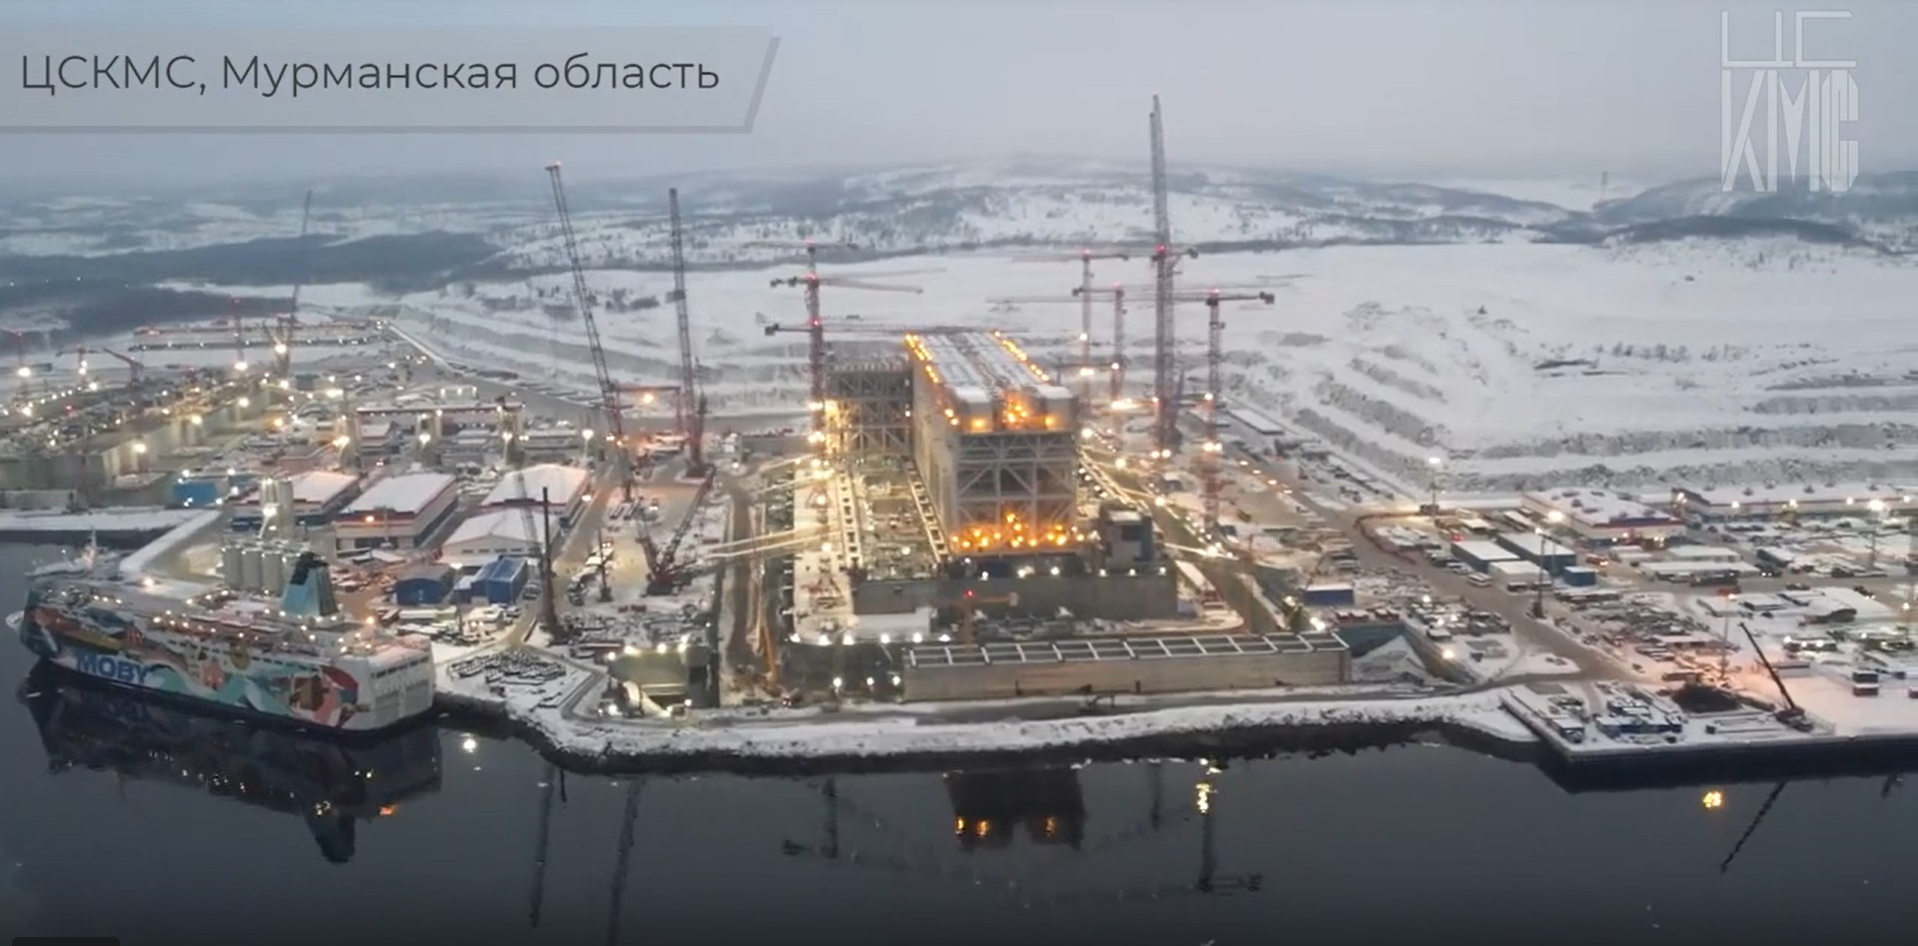
Центр строительства крупнотоннажных морских сооружений ЦСКМС Мурманская область с. Белокаменка
2024 год
2
Для ООО «НОВАТЭК-МУРМАНСК» выданы ЗОС по последним трем этапам, связанным с площадками перспективного развития территории, - 13.03.2024, 19.08.2024, 12.12.2024.
29.05.2024 выдан ЗОС по реконструкции сухого дока № 2 ООО «Арктик СПГ 2»
Слайд № 16

Slide 17
Объекты, подлежащих государственному строительному надзору, в Северо- Западном Федеральном округе в 2025 году.
Строительство высокоскоростной железнодорожной магистрали Москва- Санкт-Петербург
"Новая транспортная магистраль с мостом через р. Неву в створе Б. Смоленского пр. - ул. Коллонтай.
Объекты Петербургского метрополитена.
«Реконструкции разводного моста через реку Преголь на участке Калининград-Советск Калининградской железной дороги»
«Комплекс зданий в составе административных зданий Верховного Суда РФ и Судебного департамента при Верховном Суде РФ
«Универсальный торговый терминал «Усть-Луга».
Новый морской терминал по переработке грузов в Усть-Луге «Ультрамар».
Комплекс переработки этансодержащего газа в районе поселка Усть-Луга.
Строительство канатной дороги через реку Волхов
Слайд №17

Slide 18
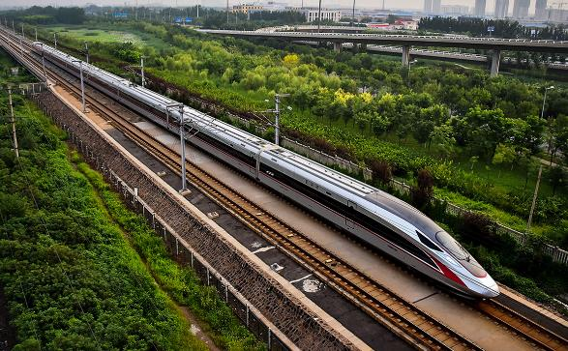
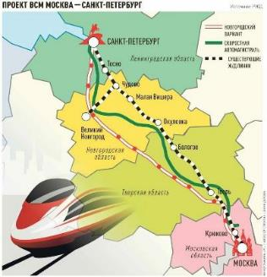
Строительство высокоскоростной железнодорожной магистрали Москва- Санкт-Петербург
Общая протяженность магистрали составит 679 км.
ВСМ пройдет по территории 6 субъектов Российской Федерации: Москве, Санкт-Петербургу, Ленинградской, Новгородской, Тверской и Московской областей. Время в пути между Москвой и Санкт-Петербургом уменьшится с 4 часов до 2 часов 15 минут. Из Санкт-Петербурга в Великий Новгород можно будет добраться за 29 минут. По Москва и Санкт- Петербургу поезда будут ехать со скоростью 200 км/час, а между ними – до 400 км/час.
Движение по высокоскоростной магистрали (ВСМ) планируется запустить в 2028 году.
В Управление поступили извещения о начале строительства первых трех этапов.
Слайд № 18

Slide 19
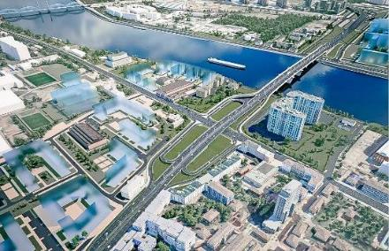
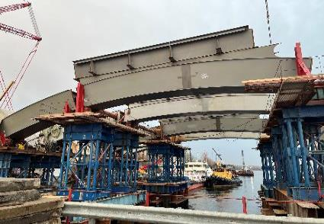
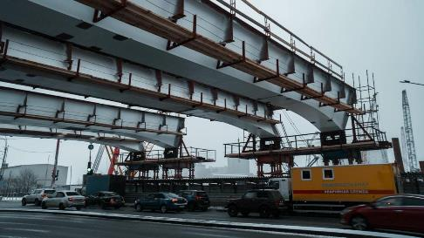
«Новая транспортная магистраль с мостом через р. Неву в створе
Б. Смоленского пр. - ул. Коллонтай»
Большой Смоленский мост разместится между мостом Александра Невского и Володарским.
Его рассчитывают возвести до 2029 года. На нем будут трамвайные пути, выделенные полосы для автобусов и троллейбусов.
Это будет первый за 40 лет разводной мост через Неву и станет 20-й разводной переправой в городе.
Начало строительства - март 2024
Всего проверок: 3. Выявлено нарушений: 47
.
Слайд №19

Slide 20
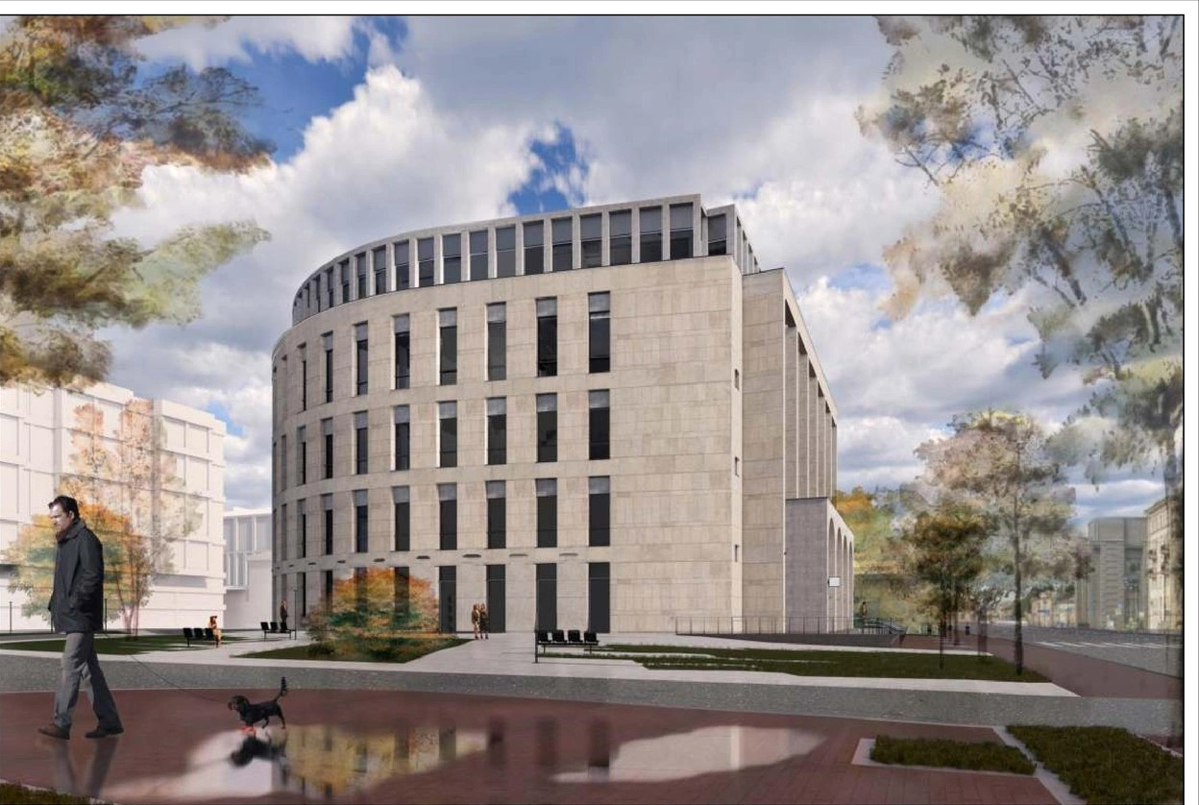
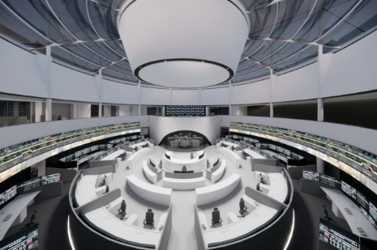
Объекты Петербургского метрополитена: Реконструкция вестибюля станции «Фрунзенская»
В ходе реконструкции станции вместо трёх эскалаторов установят четыре.
Будущее здание будет пятиэтажным с двумя подземными уровнями. В плане это будет подковообразная конструкция, «подножием» выходящая на Московский проспект, с куполом диспетчерского зала.
Срок реконструкции по разрешению на строительство: 27.04.2024 – 27.12.2026
Всего с начала реконструкции проведена 1 проверка, выявлено 19 нарушений.
Слайд № 20

Slide 21
Красносельско-Калининская (шестая) линия метро
На Красносельско-Калининской, новой 6-ой линии метрополитена на первом этапе предполагается строительство станций «Казаковская» и «Путиловская» с пересадкой на станцию «Кировский завод». На следующем этапе 6-я линия продолжится до станции «Обводный канал-2».
Объект капитального строительства призван обеспечить жителям Красносельского района (482 тысячи человек) доступ к высокоскоростному внеуличному транспорту.
Извещение о начале строительства от 18.01.2016, срок строительства по разрешению до 30.09.2025
Слайд № 21

Slide 22
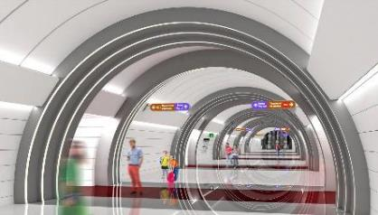
Средний станционный тоннель станции «Казаковская»
Будут построены: наземные вестибюли станций «Казаковская» и «Путиловская», строительная длина участка в 2-х путном исчислении - 5,15 км. Пропускная способность - 40 пар поездов в час, что обеспечит на I-ом этапе строительства перевозки 79 тысяч пассажиров в сутки, а в проектном режиме – более одного миллиона человек в сутки.
Слайд № 22

Slide 23
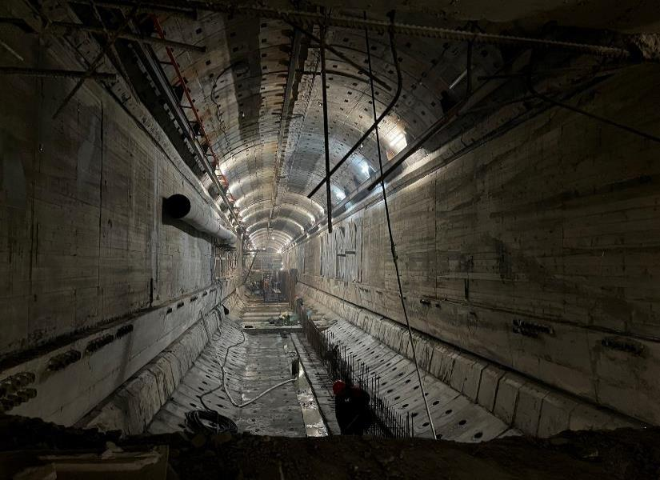
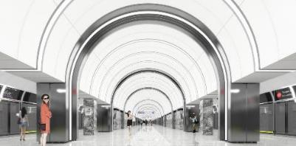
Средний станционный тоннель станции «Путиловская»
Строительство Красносельско-Калининской линии метрополитена от станции «Казаковкая» до станции «Обводный канал-2».
С начала строительства 6-ой линии метрополитена проведено 37 проверок, выявлено 361 нарушение.
Слайд №23

Slide 24
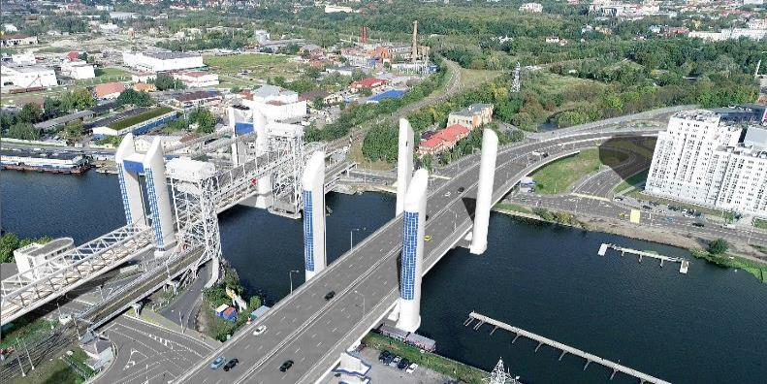
Реконструкция разводного моста через реку Преголь на участке Калининград-Советск Калининградской железной дороги
Протяженность моста более 273 м. Мост имеет схему с вертикально-подъемным центральным пролетным строением. Отдельно стоящие башни подъемного пролета высотой 60 м объединены конструкциями машинного зала с установленным в нём оборудованием для вертикального подъема и опускания пролетного строения.
С начала строительства проведено 7 проверок, в ходе которых выявлено 52 нарушения.
Слайд №24

Slide 25
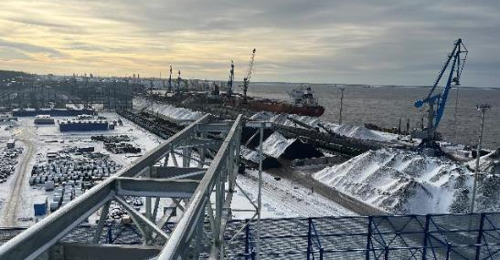
«Универсальный торговый терминал «Усть-Луга»
Строительство комплекса ведется с 2019 года. Ввод в эксплуатацию двух этапов состоялся в декабре 2023 года.
В 2024 завершены дноуглубительные работы на операционных акваториях причалов № 1 и № 2. Обеспечена проектная от-метка дна 17,5 м для подхода расчетных судов.
Проведено проверок с начала строительства – 23, в ходе которых выявлено 96 нарушений. В 2024 году выданы 4 ЗОС: по этапам 1.1.9; 1.1.10; 2.1.1; 2.1.2.
Полное завершение строительства планируется в 2025 году.
Слайд №25

Slide 26
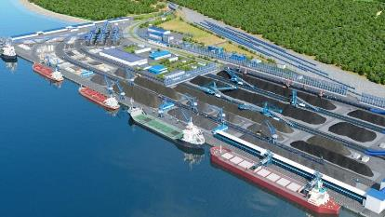
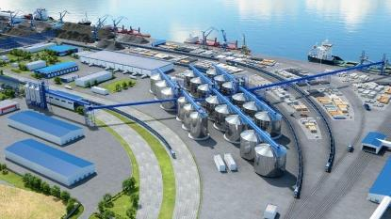
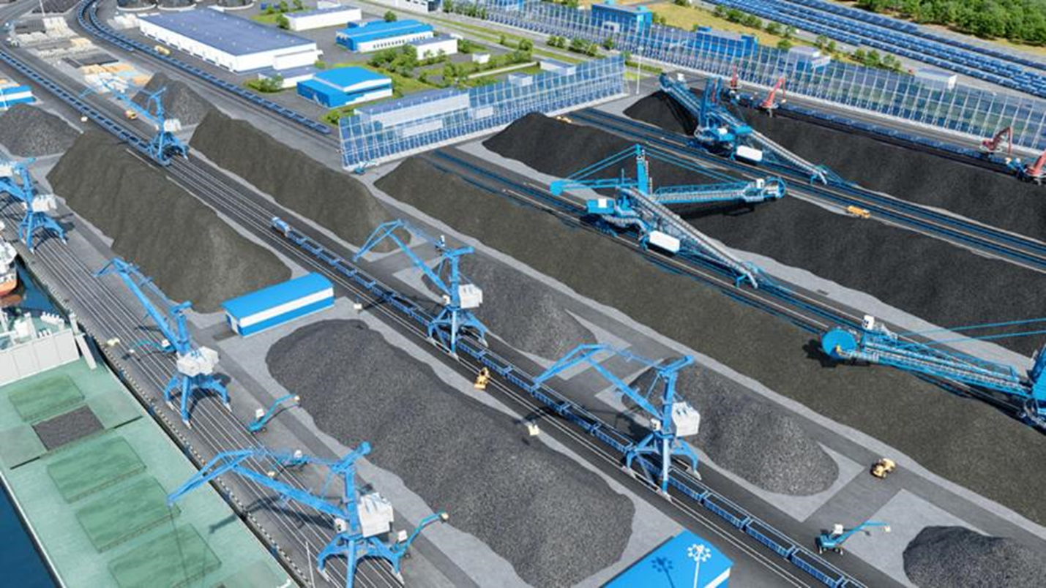
Универсальный торговый терминал «Усть-Луга»
Визуализация терминала «Генеральные и навалочные грузы»
Визуализация терминала «Зерновые грузы»
Это будет крупнейший в России универсальный погрузочный комплекс, состоящий из трех терминалов и пяти причалов. Назначение объекта: портовая перевалка зерновых, генеральных и навалочных, пищевых грузов. Общая длина причальных стенок для приема морских судов составляет 1,5 км.
Визуализация терминала «Пищевые грузы»
Погрузочный комплекс размещен на земельном участке 47 га. Погрузочная мощность терминала составит около 24,3 млн.т/год. Доставка в порт будет осуществляться по железной и автомобильной дорогам. На терминале обеспечена возможность приема до 1100 вагонов в сутки со станции примыкания Лужская Генеральная. Склады для пищевых грузов обеспечат единовременное хранение более 100000 т продукции. Основная задача терминала — перенаправить на себя те грузы, которые ранее шли в Прибалтику и Финляндию.
Слайд №26

Slide 27
Новый морской терминал по перевалке грузов в Усть-Луге «Ультрамар»
Будут построены: наземные вестибюли» в час, что обеспечит на I-ом этапе строительства перевозки 79 тысяч пассажиров в сутки, а в проектном режиме – более одного миллиона человек в сутки.
Терминал «Ультрамар» строится с марта 2020 года. Строительство терминала разбито на 8 этапов В октябре 2021 года запущена первая очередь комплекса. В 2024 году выданы 6 заключений о соответствии (ЗОС) создания искусственных земельных участков и причалов.
Идет строительство дополнительных глубоководных причалов и проведение дноуглубительных работ в рамках реконструкции акватории и расширения возможностей для приема дополнительных судов. Портовая мощность должна увеличиться до 25 млн т/год. Терминал уже принял первые суда.
С начала строительства объекта проведено 36 проверок, выявлено 55 нарушений.
Слайд №27

Slide 28
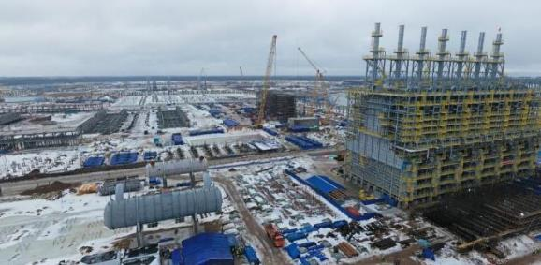
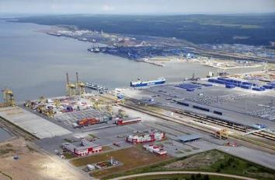
Комплекс переработки этансодержащего газа в районе поселка Усть-Луга
Несмотря на санкции продолжается строительство Комплекса переработки этансодержащего газа в районе поселка Усть-Луга. Завод станет самым крупным в России и вторым в мире. Объем переработанного газа составит 45 млрд м. куб. газа в год.
Комплекс состоит из двух заводов, строительство которых идет параллельно:
- «Газоперерабатывающий комплекс» (Русхимальянс)
- «Газохимический комплекс» (Балтийский химический комплекс).
Слайд №28

Slide 29
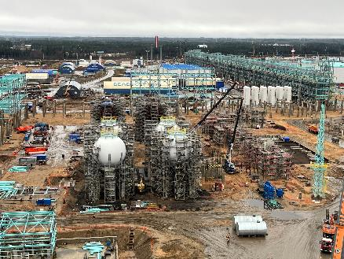
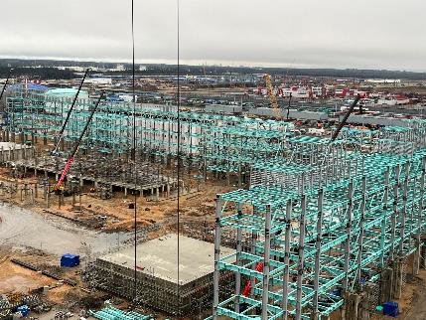
Газоперерабатывающий комплекс в составе Комплекса переработки этансодержащего газа в районе поселка Усть-Луга
Комплекс будет производить:
Сжиженный природный газ (СПГ)- 13 млн. тонн;
Сжиженный углеводородный газ (СУГ) - 1,6 млн. тонн;
Этан – 3,8 млн. тонн;
Бутан- 0,6 млн. т;
Пропан -1,1 млн. т.
Пентан- гексановую фракцию – 0,2 млн. тонн.
Строительство комплекса разбито на этапы и подэтапы. Сейчас у нас в надзоре по Газоперерабатывающему комплексу 12 подэтапов, по которым всего проведено: 61 проверка, выявлено 727 нарушений.
Слайд № 29

Slide 30
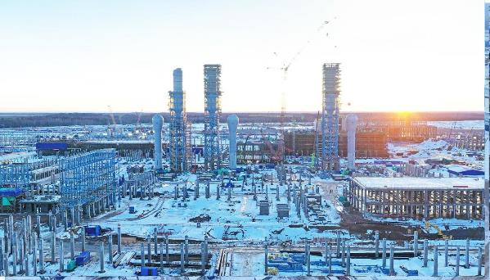
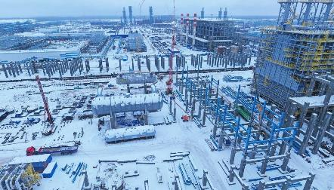
Газохимический комплекс в составе Комплекса переработки этансодержащего газа
Предназначен для переработки этансодержащего газа с целью получения высококачественных полиэтиленов высокой плотности, линейных полиэтиленов низкой плотности и металлоценовых полиэтиленов низкой плотности.
Этановая фракция поступает с газоперерабатывающего завода.
Сроки строительства, согласно Разрешению, с 24.03.2021 по 24.08.2025 годы.
Стройка началась в 2021 году. Полностью комплекс планируется запустить в 2027 году.
С начала строительства проведено 13 проверок, выявлено 144 нарушения.
Слайд №30

Slide 31
Комплекс зданий в составе административных зданий Верховного Суда РФ и Судебного департамента при Верховном Суде РФ
Извещение о начале работ от 29.12.2016. Срок по разрешению: 21.12.2016 – 31.12.2024
Согласно федеральной адресной программе завершение работ отложено до конца 2028 года. Всего проверок: 22. Выявлено нарушений: 106
Слайд №31

Slide 32
Строительство канатной дороги через реку Волхов
В Великом Новгороде началось строительство канатной дороги через реку Волхов, которая свяжет территорию ИНТУ «Интелектуальная электроника –Валдай» с Гуманитарным институтом вблизи Антониевого монастыря.
Будут построены: наземные вестибюли» в час, что обеспечит на I-ом этапе строительства перевозки 79 тысяч пассажиров в сутки, а в проектном режиме – более одного миллиона человек в сутки.
27 сентября 2024 года на строительной площадке забита первая свая. Длина канатной дороги – 535 м. Она будет рассчитана на 9 кабинок вместимостью по 8 человек. Скорость движения кабин 3 м в секунду. Пассажиры смогут переправиться через реку Волхов в течение 3 минут. В январе 2025 проведен профилактический визит. Первая проверка планируется на июнь 2025 года.
Слайд № 32

Slide 33
Большое спасибо за внимание!
Слайд № 33

